Slide 1


Тестирование в опенсорс
Атлыгина Юлия. ALM Works
Башкирцев Станислав. Grid Dynamics

Slide 2
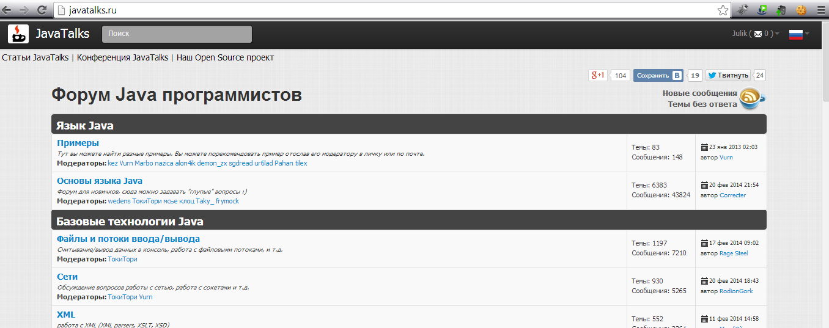
JTalks Open Source
Движок для социальных сервисов (форум + статьи)
Open Source (https://github.com/jtalks-org)

Slide 3
История проекта
Много багов, недоделок
Появились QA
Profit!
3 года:
> 300 человек
> 2000 задач

Slide 4

Процессы
Итерации 3 недели: 2 на разработку новых историй + 1 bug fix
Планирование
Статус митинги (2 раза в неделю)
Ретроспектива
Демо

Slide 5
Инструменты
Atlassian: JIRA, Confluence, Fisheye, JIRA Agile
Zephyr for JIRA
Balsamiq
JetBrains: IntelliJ
Ontestpad (ontestpad.com)
Sauce labs
Save
100%

Slide 6
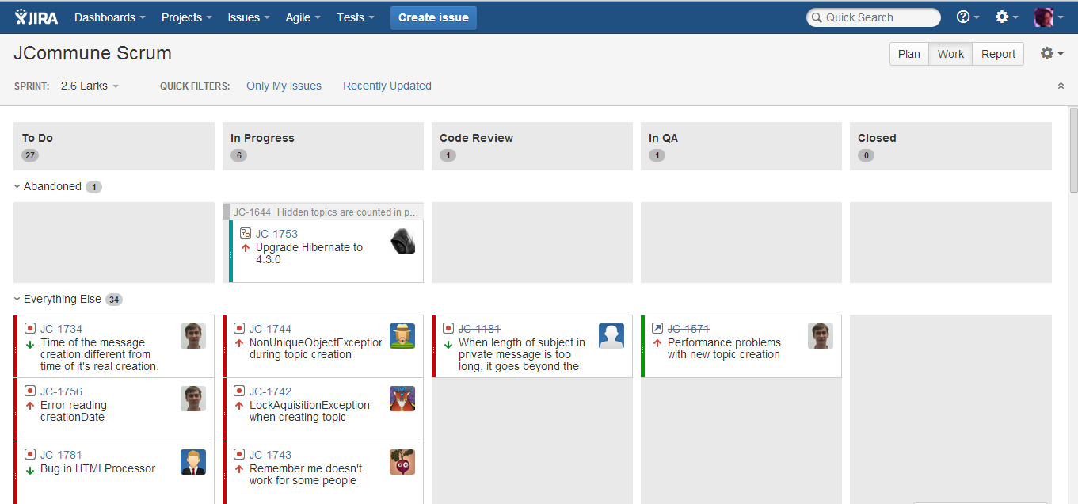
Scrum доска(JIRA Agile)

Slide 7

Лучшие практики
2+1 недели
Ревью кода
QA пишет приемочные критерии
Pre-QA тестирование
Достаточно 2-3 Senior

Slide 8
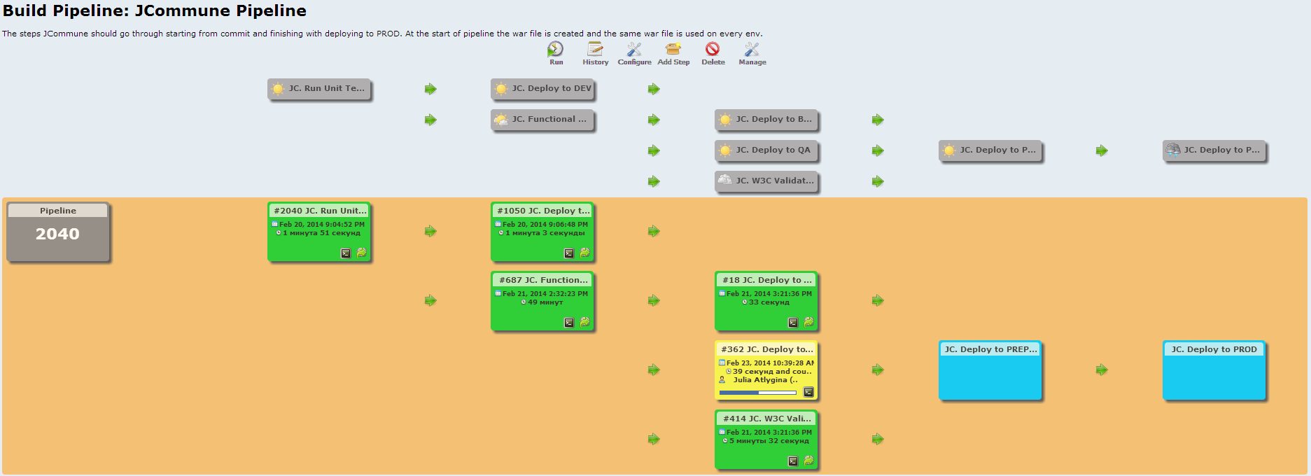
Конвеер ( Pipeline)
Jenkins
Автотесты (в 3 конфигурации на Sauce labs)
Тестирование на реальных данных

Slide 9
QA активности
Приемочные критерии (JIRA, Balsamiq)
Статус митинги (на английском)
Чеклисты в Ontestpad.com (UAT, Security, Usability)
Тест кейсы в Zephyr for JIRA

Slide 10
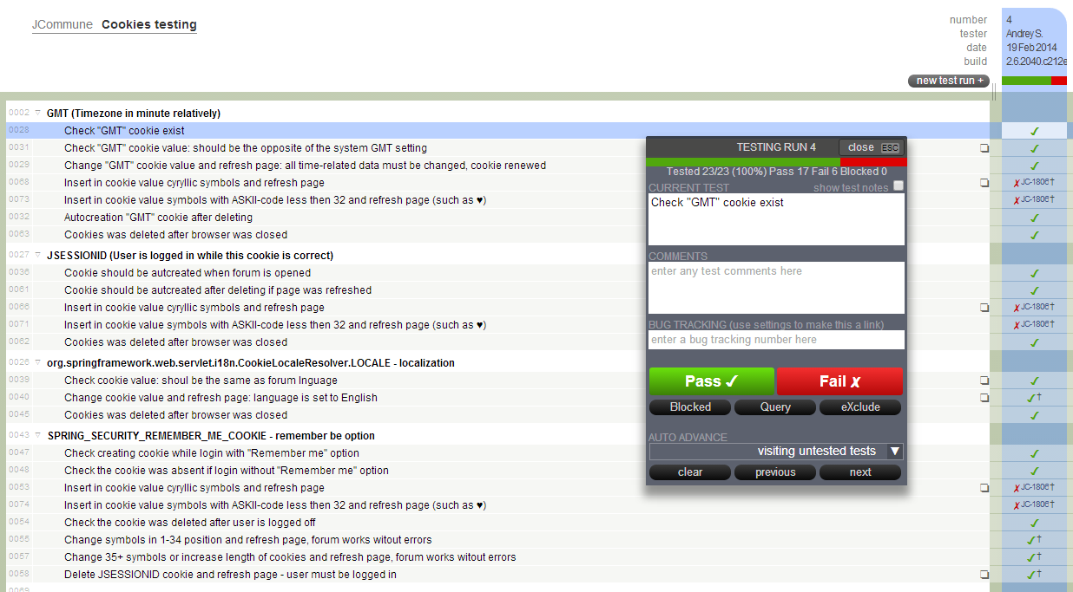
Ontestpad

Slide 11
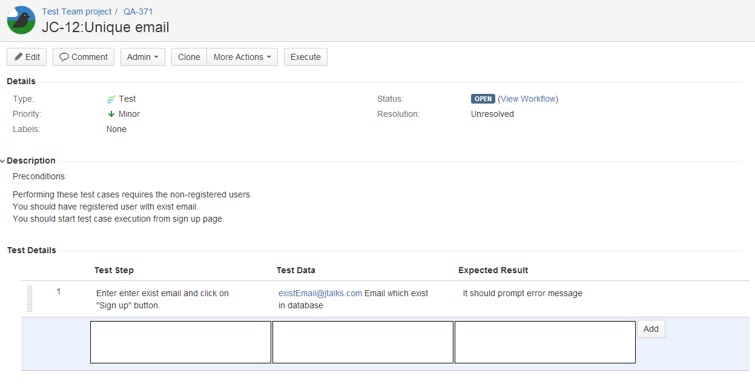
Zephyr for JIRA

Slide 12
Команда
Испытательный срок
Новички в тестировании и в автотестах
80% < 1 недели
1% > 1 года

Slide 13
Мотивация
Опыт
Запись в резюме (для новичков)
Интересные задачи
Обучение (http://jtalks.org/display/PM/Education)
Дружелюбная атмосфера
Простой и эффективный процесс
Notes:
Эффективный – не пишем лишней документации, которую потом некому поддерживать, только то, что действительно нужно. Working software is the primary measure of progress.

Slide 14
Интересные факты
Разработчики активнее в России, тестировщики – в Украине
Самому молодому участнику 3 года☺

Slide 15
JTalks QA: выводы
Чеклисты полезнее, чем тест кейсы
Без тест-кейсов с новичками очень сложно
Хороший новичок лучше плохого "бывалого"
Автотесты лучше ручных
Ручные тесты лучше автотестов

Slide 16
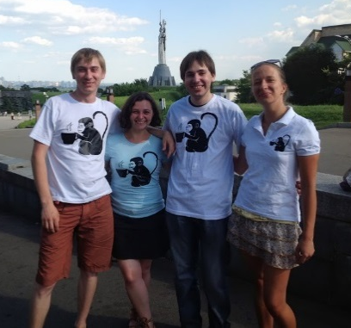
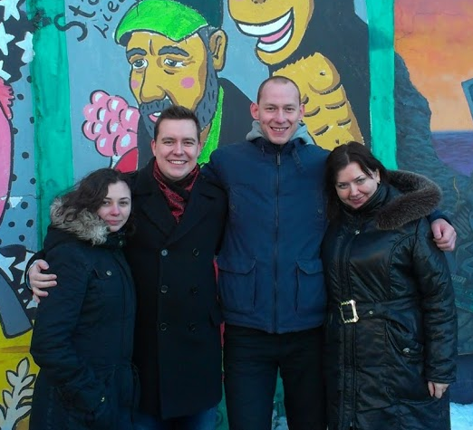
JTalks
Плюсы
Минусы
Опыт
Свежая кровь
Новые знакомства (community)
Учатся и «улетают из гнезда»
Много времени для лидов
Разные часовые пояса
Нет аналитиков и дизайнеров

Slide 17
Контакты
Ставьте лайк:
http://jtalks.org/
Присоединяйтесь:
project@jtalks.org

Slide 18
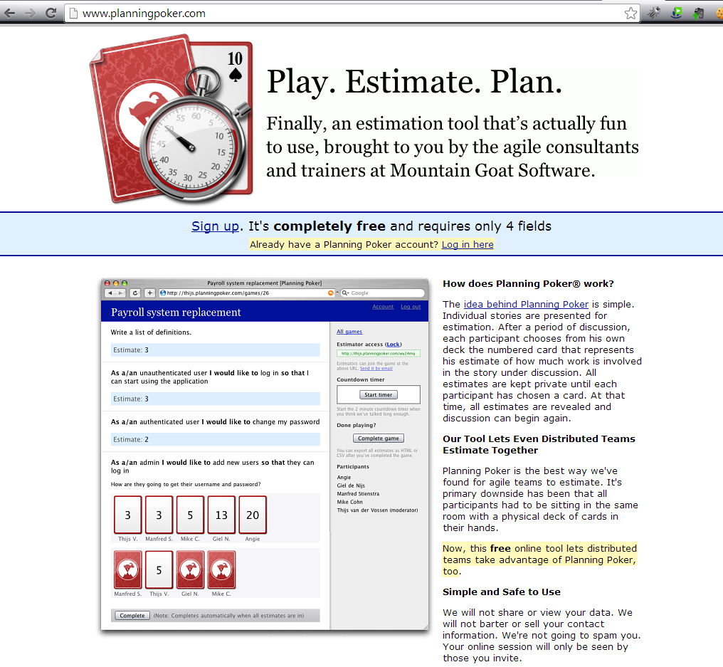
Планирование
QA описывает приемочные критерии до планирования
Planningpoker.com
QA + DEV
10 ± 5 человек
1 час

